Slide 1
Vínculos
Enlaces entre recursos

Slide 2
Vínculos
Se agregan con la etiqueta <a>contenido</a>
DEBE tener siempre el atributo href que determina la URL (localizador de recursos únicos) del recurso que se quiere vincular: <a href=“url”>contenido</a>
El contenido de la etiqueta (lo que se “transforma” en vínculo) puede ser: un texto, una imagen o parte de una imagen
Lo “que diga” el href determina la acción del vínculo
También pueden tener el atributo title (tooltip sale con el mouse encima) se usa, sobre todo, si el contenido es una imagen.

Slide 3
Tipos de vínculos
La URL puede ser: - ABSOLUTA: se incluyen todas las partes que la componen:
protocolo (http o https),
servidor (www.mipagina.com)
ruta (si solo se incluye la / se abre el documento por defecto: index.html; sino por ej: /productos.html).
Es para vínculos EXTERNOS al sitio.
- RELATIVA: SOLO se incluye la ruta a partir del documento que contiene el vínculo.
Es para vínculos INTERNOS del sitio.

Slide 4
Vínculos absolutos
Desde un vínculo de mi sitio quiero abrir la página de DV
PROTOCOLO
DOMINIO
RUTA
<a href=“http://www.davinci.edu.ar/”>
Mirá donde estudio
</a>

Slide 5

Vínculos relativos
mi_sitio
../
Cuando se sale de
una carpeta NO SE
NOMBRA
Por CADA carpeta
que salgo incluyo un ../
Retrocede o sale
de una carpeta
secciones
productos.html
index.html
contacto.html
<a href=“secciones/productos.html”>productos</a>
<a href=“contacto.html”>contacto</a>
<a href=“../index.html”>inicio</a>

Slide 6
Ruta relativa también para imágenes
mi_sitio
imagenes
foto. png
secciones
productos.html
index.html
<img src=“../imagenes/foto.png” alt=“No te olvides de mi”>
<img src=“imagenes/foto.png” alt=“No te olvides de mi”>

Slide 7
Consideraciones importantes
Los nombres de todos los recursos en web (archivos html, css, imágenes, videos, etc.) no deben contener espacios, acentos, eñes ni caracteres especiales (salvo el _ o -) y, preferentemente, en minúsculas.
Esto es porque en la barra de direcciones del navegador no se aceptan ese tipo de caracteres y son reemplazados.
Si linkeamos un html cuyo nombre sea mi perfil.html la etiqueta nos queda:<a href="mi perfil.html">mi perfil</a> pero en la barra de direcciones del browser queda: mi%20perfil.html
El navegador reemplazó el espacio por %20 ya que no pueden haber rutas que contengan espacios (pasará lo mismo con el resto de los caracteres no permitidos).

Slide 8
Consideraciones importantes
Al intentar navegar ese html que tiene espacios en su nombre vemos que falla y el browser dice “Archivo no encontrado”. Si esto sucede con el nombre de una imagen localmente veremos que funciona, pero al subir el sitio a un servidor la imagen no se incrustará y la aparecerá rota ya que buscará un archivo que se llame, por ejemplo, mi%20foto.jpg en vez de mi foto.jpg.
Además, el sitio debe presentar coherencia estética y funcional.
Coherencia estética significa que las distintas secciones deben presentarse en “sistema gráfico” (que nos dé la sensación de seguir estando en el mismo sitio al navegarlas) y con elementos repetidos en todas ellas y en el mismo lugar (encabezado, logo, barra de navegación, pie de página, etc.).

Slide 9
Consideraciones importantes
Coherencia funcional significa que el sitio funcione como una unidad (aunque esté formado por varios archivos) y que sus áreas sensibles (vínculos) presenten su acción de manera adecuada (que todos los vínculos funcionen).
La usabilidad recomienda que la barra de navegación del sitio (conjunto de links que nos permiten navegar todos sus archivos) presente siempre todos sus botones (vínculos) y en el mismo orden.
De esta manera el usuario siempre estará “ubicado” espacialmente en la parte del sitio en el que se encuentra.
Otra recomendación es que el título principal del sitio (ubica en tema al usuario) sea el mismo en todas las secciones.

Slide 10
Otras acciones del vínculo
Depende del valor del href (lo que diga el href)
Abrir un documento que el navegador “entienda” su extensión:
<a href=“productos.html”> productos </a>
<a href=“curriculum.pdf”> mi curriculum </a>
Abrir una imagen sola en una ventana del navegador:
<a href=“foto.jpg”> ver foto </a>

Slide 11
Otras acciones del vínculo
Descargar un archivo: cuando no “conoce” la extensión del mismo, no puede abrirlo y lo descarga:
<a href=“curriculum.docx”>descargar CV</a>
También se puede “forzar” la descarga del archivo aunque la extensión sea conocida, mediante el atributo download (con o sin valor):
<a href=“curriculum.pdf” download>descargar CV</a>
<a href=“curriculum.pdf” download=“mis_datos”> descargar CV con otro nombre de archivo </a> (el valor para el nuevo nombre no es soportado por todos los browsers)

Slide 12
Acciones especiales (sin URL)
Envío de mail: en realidad abre el soft predeterminado, que tenga el usuario, para envío de mail (completa el campo to):
<a href=“mailto:pepe@pepe.com”> envío mail </a>
Acepta otros parámetros: subject (asunto), cc (con copia a), body (cuerpo del mensaje) <a href=“mailto:pepe@pepe.com?cc=otro@mail.com&subject=Asunto&body=Hola%20a%20todos”> envío mail </a>
Recargar el documento actual o vínculo genérico (no es igual que presionar F5, lleva el body al top, no se recarga el caché):
<a href=“#”> recarga la página </a>

Slide 13
Atributo target
Los vínculos también pueden recibir otro atributo que determina si el recurso se abre en la misma pestaña/ventana o en una nueva:
En la misma pestaña/ventana: <a href=“productos.html” target=“_self”> productos </a> (acción por defecto)
En una pextaña/ventana nueva: <a href=“productos.html” target=“_blank”> productos </a>

Slide 14
Anclas con nombre
La idea es evitar que el usuario scrollee hasta la parte del documento que quiere consultar.
Esa parte del documento debe tener un ancla con nombre (una marca). El ancla puede ser:
Atributo ID en la etiqueta destino
Vínculo sin contenido y con atributo ID (sin href)
Vínculo sin contenido y con atributo NAME (sin href) [deprecado en html5]
El atributo ID no es específico ni exclusivo de las anclas sino que IDENTIFICA a una etiqueta (como su DNI) por lo tanto su VALOR debe ser UNICO por documento (cualquier etiqueta puede tener id pero su valor no puede repetirse en un mismo html).
EL MÁS USADO

Slide 15
Vínculos ancla
El nombre del ancla no debe incluir espacios, ni acentos, ni eñes, ni caracteres especiales
También debemos tener vínculos (en general en la parte superior del documento) que “apunten” a esas anclas desde su href.
El href de esos vínculos comienza recargando la página con el #
Seguido por el nombre del ancla: <a href=“#nombre_ancla”> ir al ancla </a>
Si “apuntamos” a un ancla de otro documento, primero se incluye la ruta relativa y luego el ancla: <a href=“productos.html#nombre_ancla”> ir al ancla de productos </a>

Slide 16
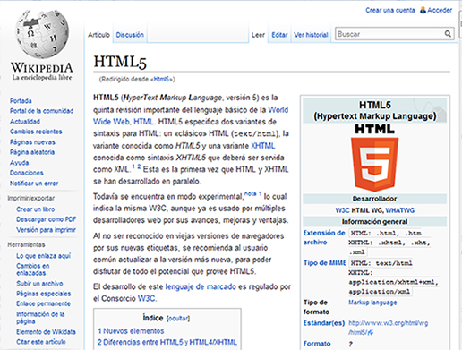
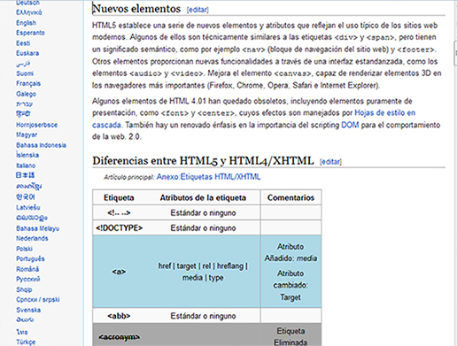
Ejemplo Vínculos ancla
<h3 id=“nuevos”>Nuevos elementos</h3>
Una de estas tres opciones!!!
<a id=“nuevos”></a><h3>Nuevos elementos</h3>
<a name=“nuevos”></a >
<h3>Nuevos elementos</h3>
<a href=“#nuevos”>
1 Nuevos elementos
</a>

